Slide 1
SSMAP ระบบบริการข้อมูลแผนที่ส่งเสริมการเกษตร
โดย
ศูนย์เทคโนโลยีสารสนเทศและการสื่อสาร
กรมส่งเสริมการเกษตร
มีนาคม 2561

Slide 2
ระบบบริการข้อมูลแผนที่ส่งเสริมการเกษตร
SSMAP คือ ระบบที่ให้บริการข้อมูลแผนที่ส่งเสริมการเกษตรแก่เจ้าหน้าที่กรมส่งเสริมการเกษตร เพื่อใช้เป็นคลังข้อมูลแผนที่ และนำข้อมูลแผนที่มาประมวลผล วิเคราะห์ข้อมูล ประกอบการจัดทำแผนพัฒนาการเกษตรและงานโครงการส่งเสริมการเกษตรต่าง ๆ

Slide 3
ระบบบริการข้อมูลแผนที่ส่งเสริมการเกษตร
Postgres (Postgis)
Shapefile
Geoserver
Openlayer
Web GIS

Slide 4
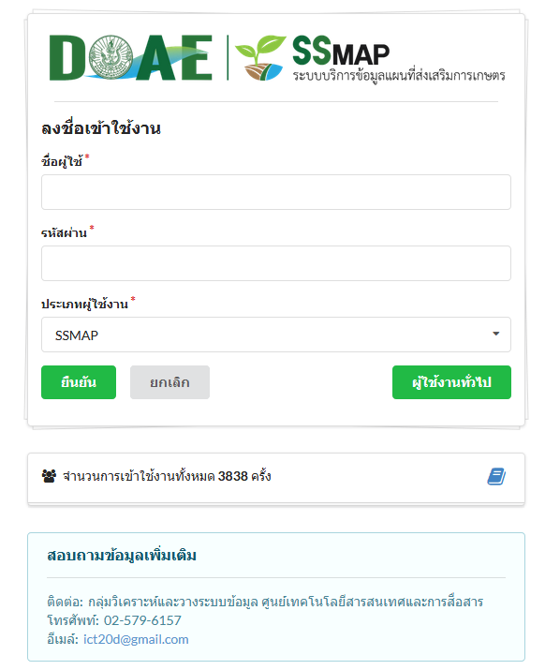
http://ssmap.doae.go.th/ssmap
ssmap.doae.go.th/

Slide 5
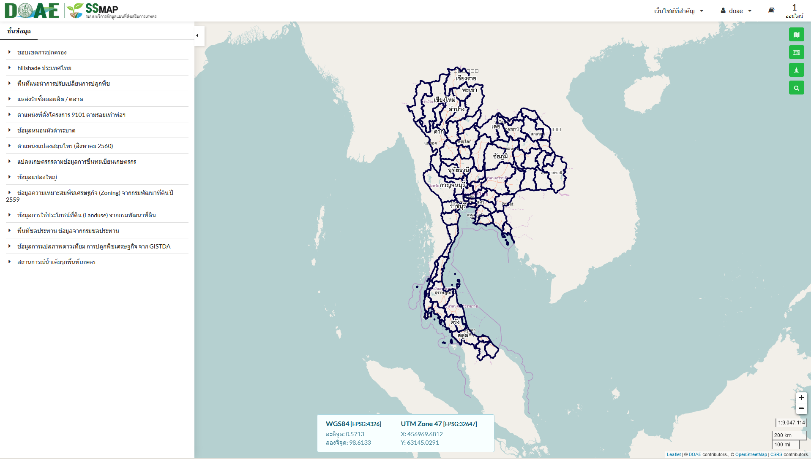
http://ssmap.doae.go.th/ssmap
ssmap.doae.go.th/

Slide 6
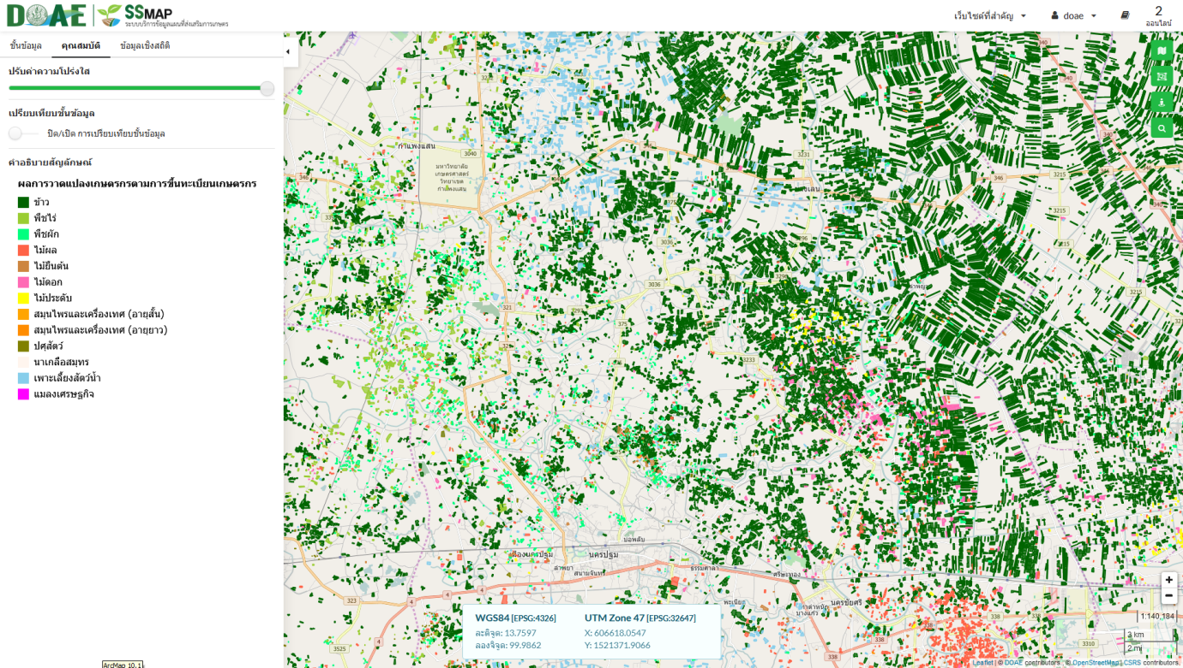
ชั้นข้อมูลแผนที่ที่ให้บริการ
1) แปลงเกษตรกรตามการขึ้นทะเบียนเกษตรกร (จำแนกตามกลุ่มพืช)

Slide 7
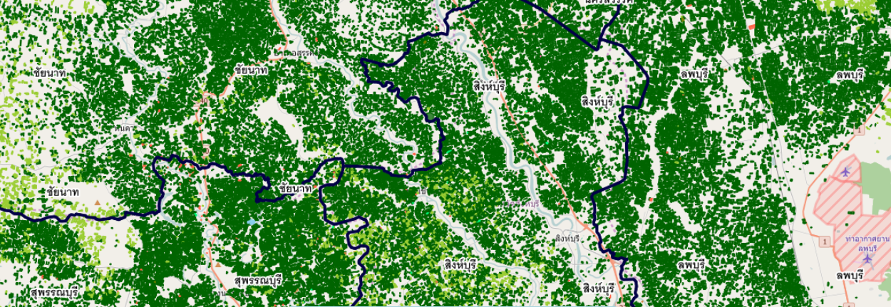
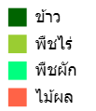
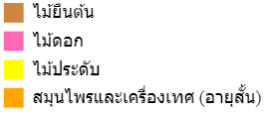
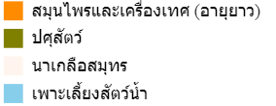
ชั้นข้อมูลแผนที่ที่ให้บริการ
1) แปลงเกษตรกรตามการขึ้นทะเบียนเกษตรกร (จำแนกตามกลุ่มพืช)
ตัวอย่างรูปแปลง บริเวณ จ.สิงห์บุรี จ.ลพบุรี จ.ชัยนาท

Slide 8
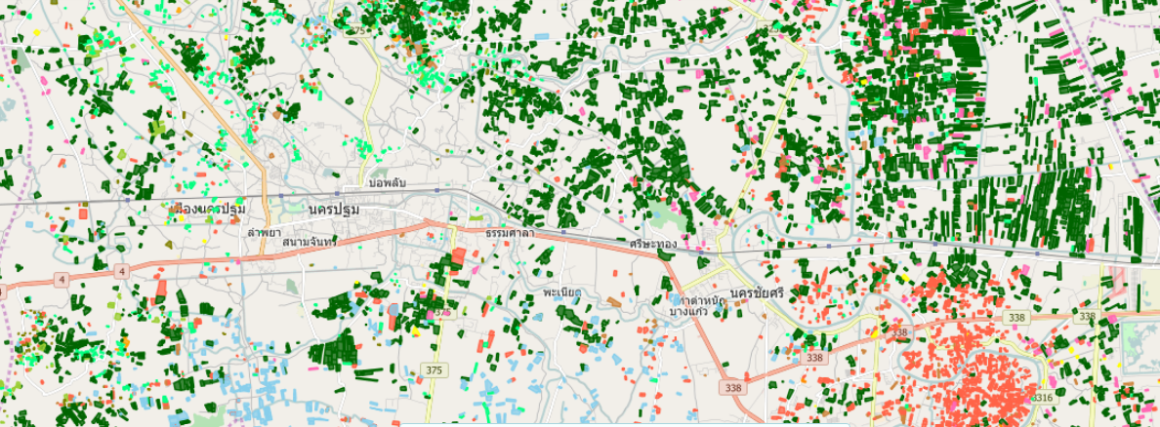
ชั้นข้อมูลแผนที่ที่ให้บริการ
1) แปลงเกษตรกรตามการขึ้นทะเบียนเกษตรกร (จำแนกตามกลุ่มพืช)
ตัวอย่างรูปแปลง บริเวณ จ.นครปฐม จ.สมุทรสาคร

Slide 9
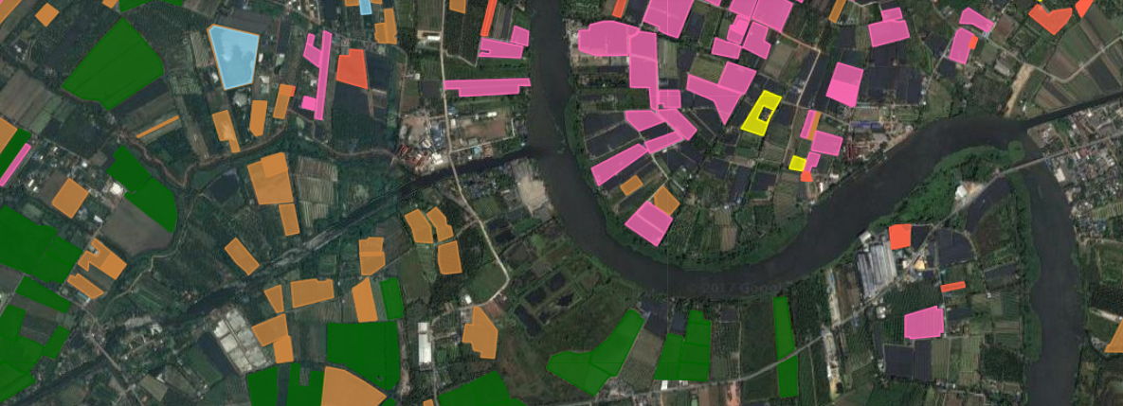
ชั้นข้อมูลแผนที่ที่ให้บริการ
1) แปลงเกษตรกรตามการขึ้นทะเบียนเกษตรกร (จำแนกตามกลุ่มพืช)
ตัวอย่างรูปแปลง บริเวณ อ.กระทุ่มแบน – อ.บ้านแพ้ว จ.สมุทรสาคร

Slide 10
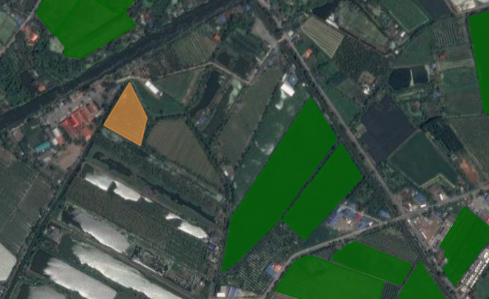
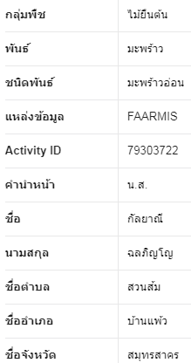
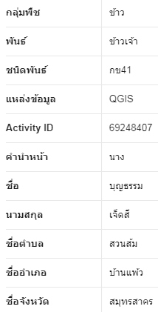
ชั้นข้อมูลแผนที่ที่ให้บริการ
1) แปลงเกษตรกรตามการขึ้นทะเบียนเกษตรกร (จำแนกตามกลุ่มพืช)
การแสดงข้อมูลรายแปลง
ตัวอย่าง บริเวณ อ.กระทุ่มแบน – อ.บ้านแพ้ว จ.สมุทรสาคร

Slide 11
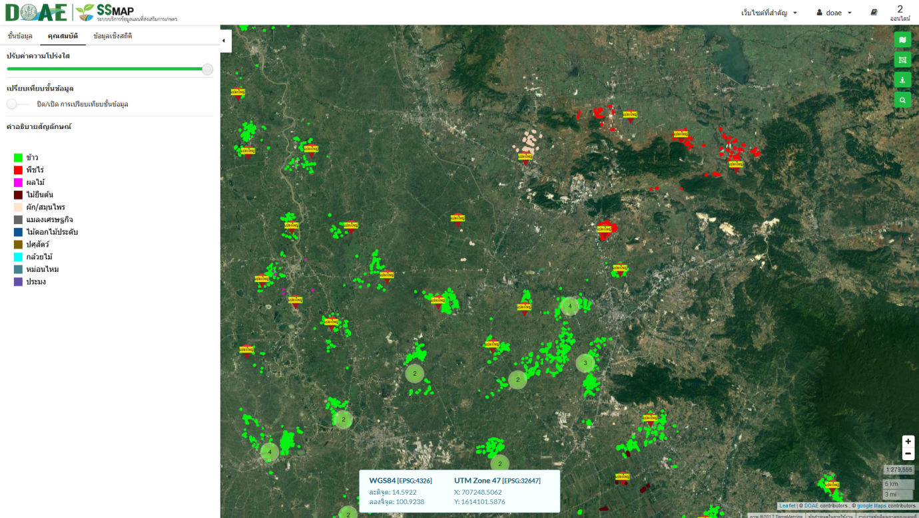
ชั้นข้อมูลแผนที่ที่ให้บริการ
2) ข้อมูลแปลงใหญ่ที่ได้จากการวาดแปลงทะเบียนเกษตรกร
แสดงข้อมูล
แปลงใหญ่จำแนกสีตามกลุ่มพืช
ตำแหน่งแปลงใหญ่

Slide 12
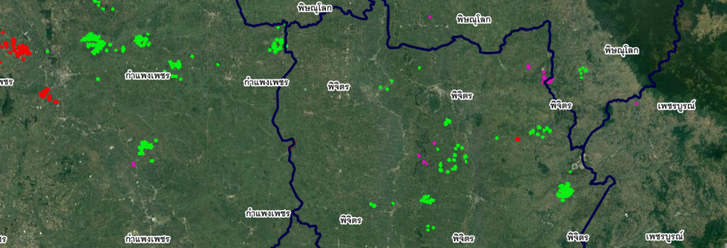
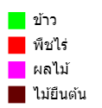
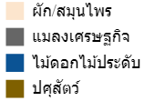
ชั้นข้อมูลแผนที่ที่ให้บริการ
2.1) ข้อมูลแปลงใหญ่ที่ได้จากการวาดแปลงทะเบียนเกษตรกร (จำแนกสีตามกลุ่มพืช)
การแสดงข้อมูลรูปแปลงใหญ่
บริเวณ ภาคเหนือตอนล่าง

Slide 13
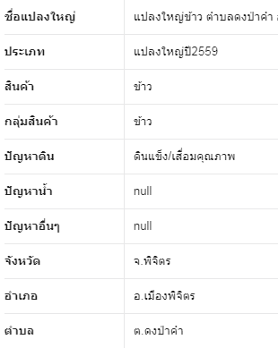
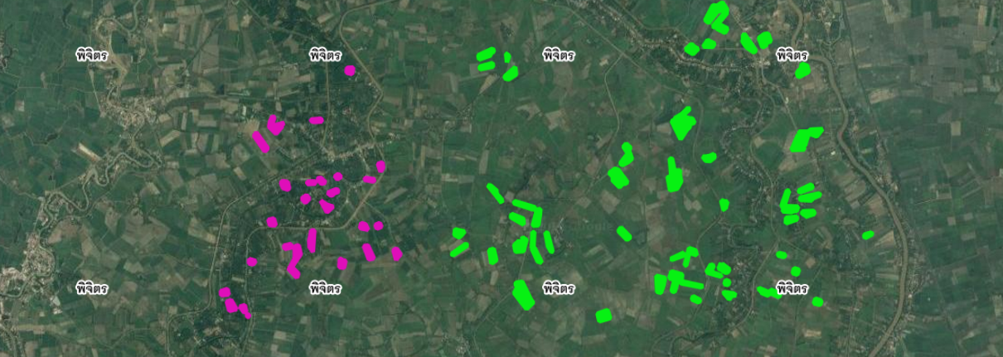
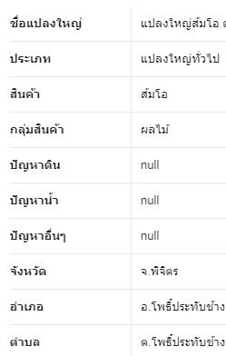
ชั้นข้อมูลแผนที่ที่ให้บริการ
2.1) ข้อมูลแปลงใหญ่ที่ได้จากการวาดแปลงทะเบียนเกษตรกร (จำแนกสีตามกลุ่มพืช)
การแสดงข้อมูลรูปแปลงใหญ่
บริเวณ จังหวัดพิจิตร

Slide 14
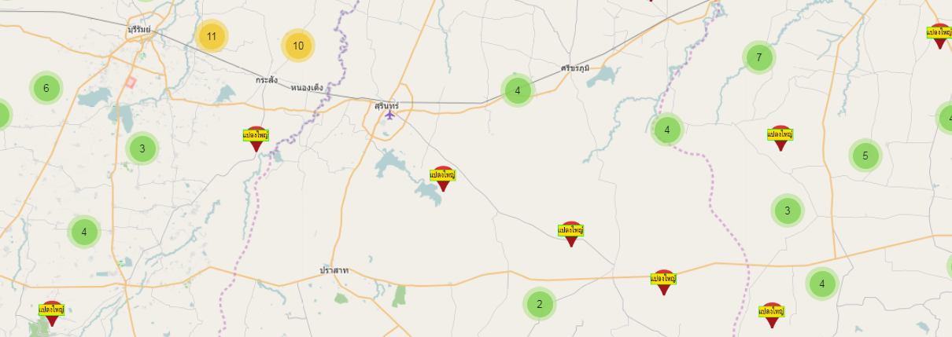
ชั้นข้อมูลแผนที่ที่ให้บริการ
2.2) ข้อมูลแปลงใหญ่ที่ได้จากการวาดแปลงทะเบียนเกษตรกร (แสดงบริเวณตำแหน่งของแปลงใหญ่)
การแสดงข้อมูลตำแหน่งแปลงใหญ่
บริเวณ จังหวัดสุรินทร์

Slide 15
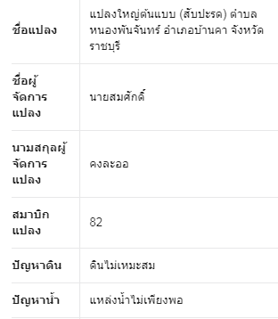
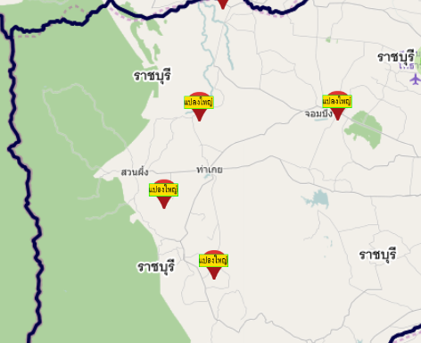
ชั้นข้อมูลแผนที่ที่ให้บริการ
2.2) ข้อมูลแปลงใหญ่ที่ได้จากการวาดแปลงทะเบียนเกษตรกร (แสดงบริเวณตำแหน่งของแปลงใหญ่)
การแสดงข้อมูลตำแหน่งแปลงใหญ่
บริเวณ จังหวัดราชบุรี

Slide 16
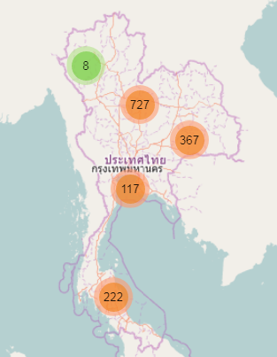
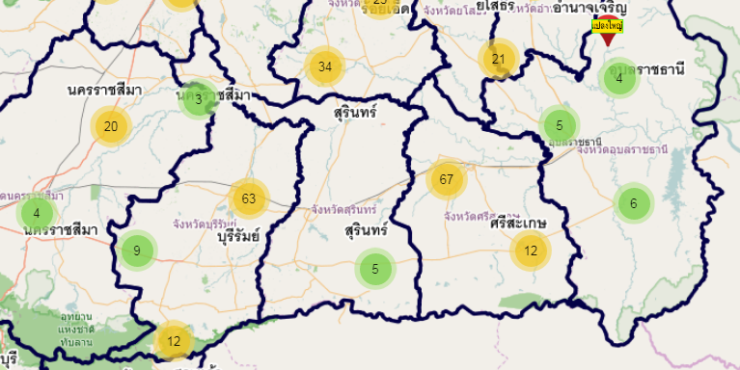
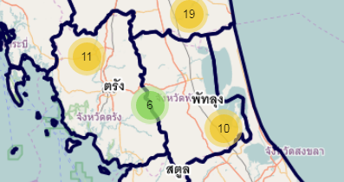
ชั้นข้อมูลแผนที่ที่ให้บริการ
2.2) ข้อมูลแปลงใหญ่ที่ได้จากการวาดแปลงทะเบียนเกษตรกร (แสดงบริเวณตำแหน่งของแปลงใหญ่)
สามารถระบุ
จำนวนแปลงใหญ่
ในแต่ละบริเวณได้

Slide 17
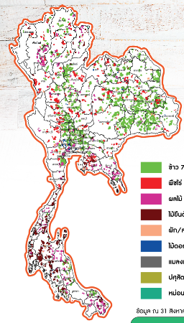
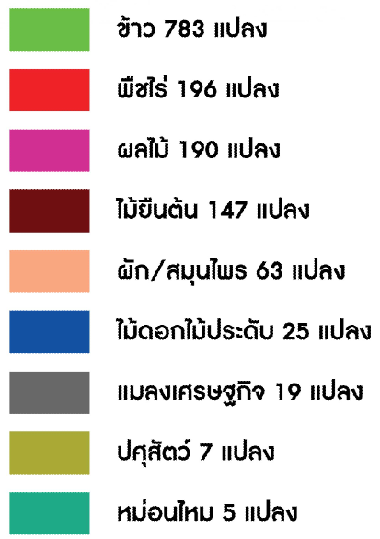
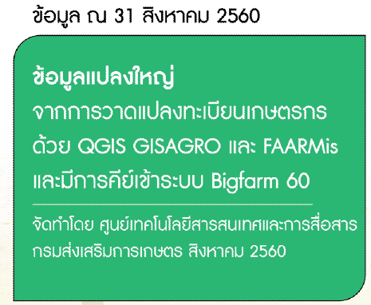
ชั้นข้อมูลแผนที่ที่ให้บริการ
แผนที่แปลงใหญ่ จากการวาดแปลงทะเบียนเกษตรกร (ณ 31 สิงหาคม 2560)
สามารถระบุ
จำนวนแปลงใหญ่
ในแต่ละบริเวณได้
รวม 1,435 แปลง

Slide 18
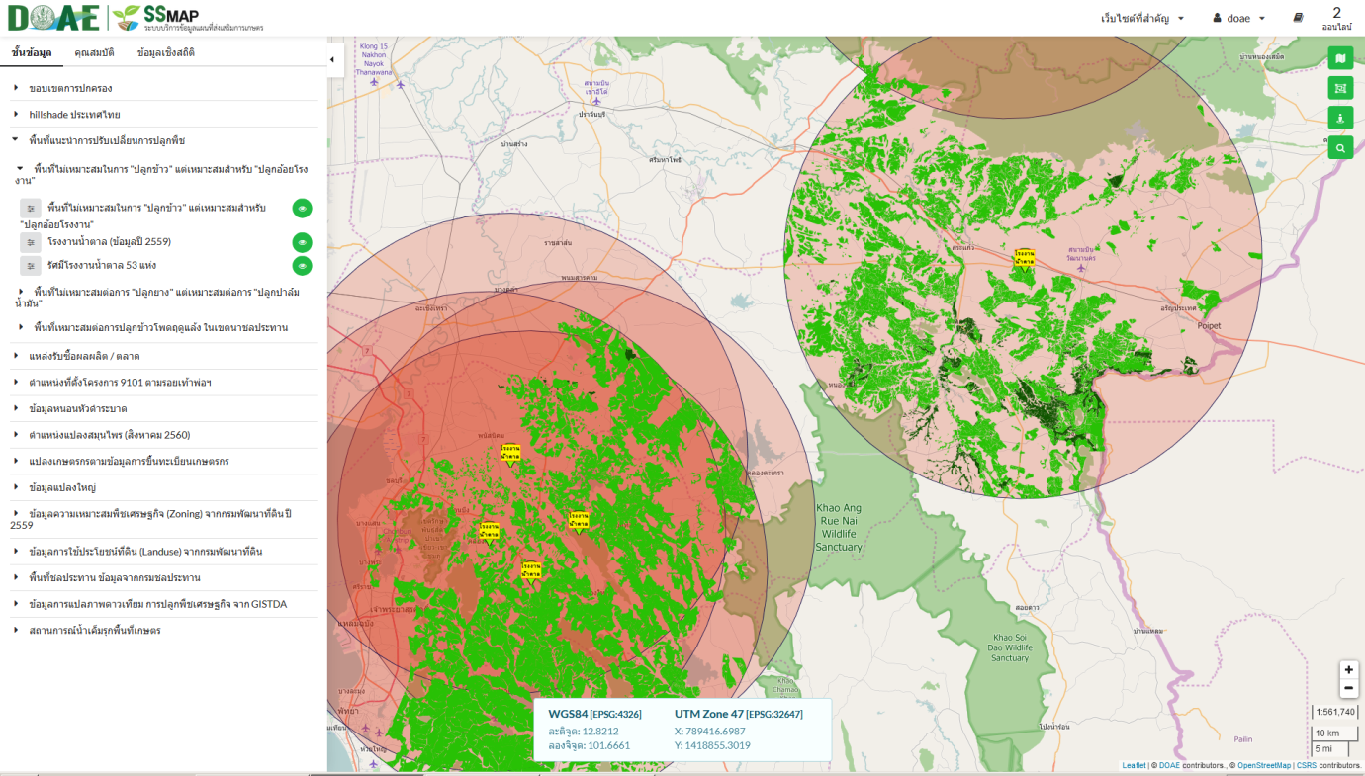
ชั้นข้อมูลแผนที่ที่ให้บริการ
4) พื้นที่แนะนำการปรับเปลี่ยนการปลูกพืช
ประกอบด้วย
พื้นที่ไม่เหมาะสมในการปลูกข้าว แต่เหมาะสมสำหรับปลูกอ้อยโรงงาน
พื้นที่ไม่เหมาะสมในการปลูกยางพารา แต่เหมาะสมสำหรับการปลูกปาล์มน้ำมัน
พื้นที่เหมาะสมต่อการปลูกข้าวโพดฤดูแล้ง ในเขตนาชลประทาน

Slide 19
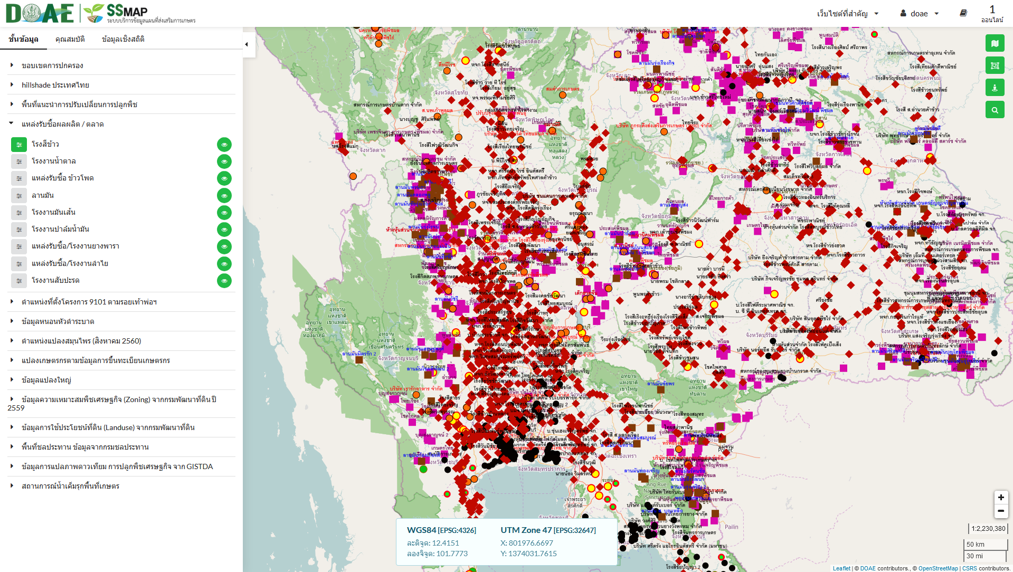
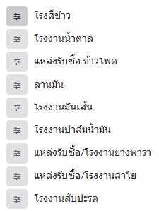
ชั้นข้อมูลแผนที่ที่ให้บริการ
5) แหล่งรับซื้อผลผลิตทางการเกษตร

Slide 20
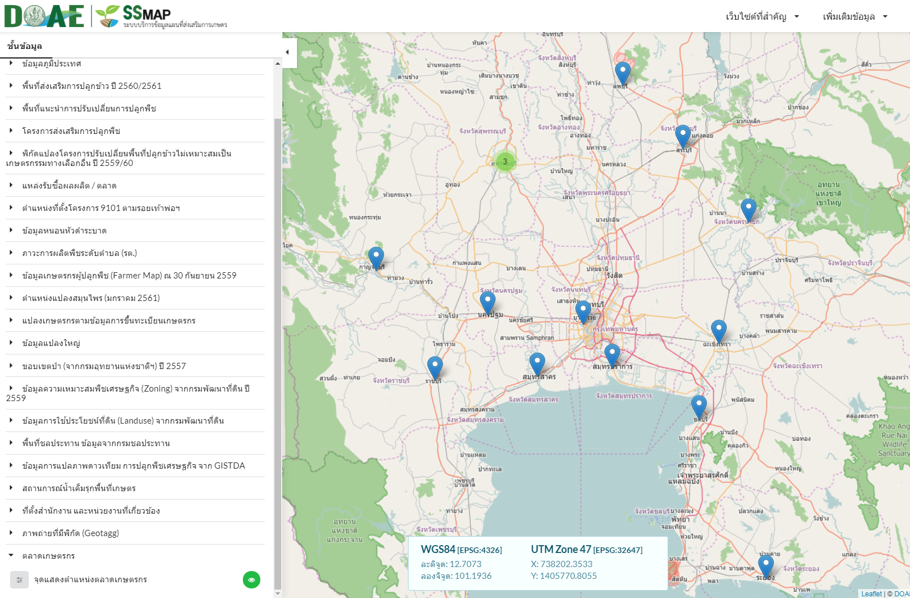
ชั้นข้อมูลแผนที่ที่ให้บริการ
6) ตำแหน่งและรายละเอียดตลาดเกษตรกร

Slide 21
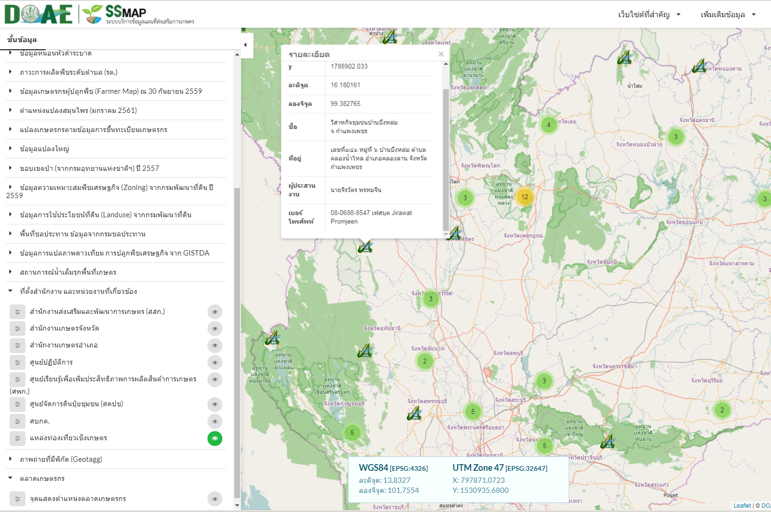
ชั้นข้อมูลแผนที่ที่ให้บริการ
7) ตำแหน่งและรายละเอียดของแหล่งท่องเที่ยวเชิงเกษตร

Slide 22
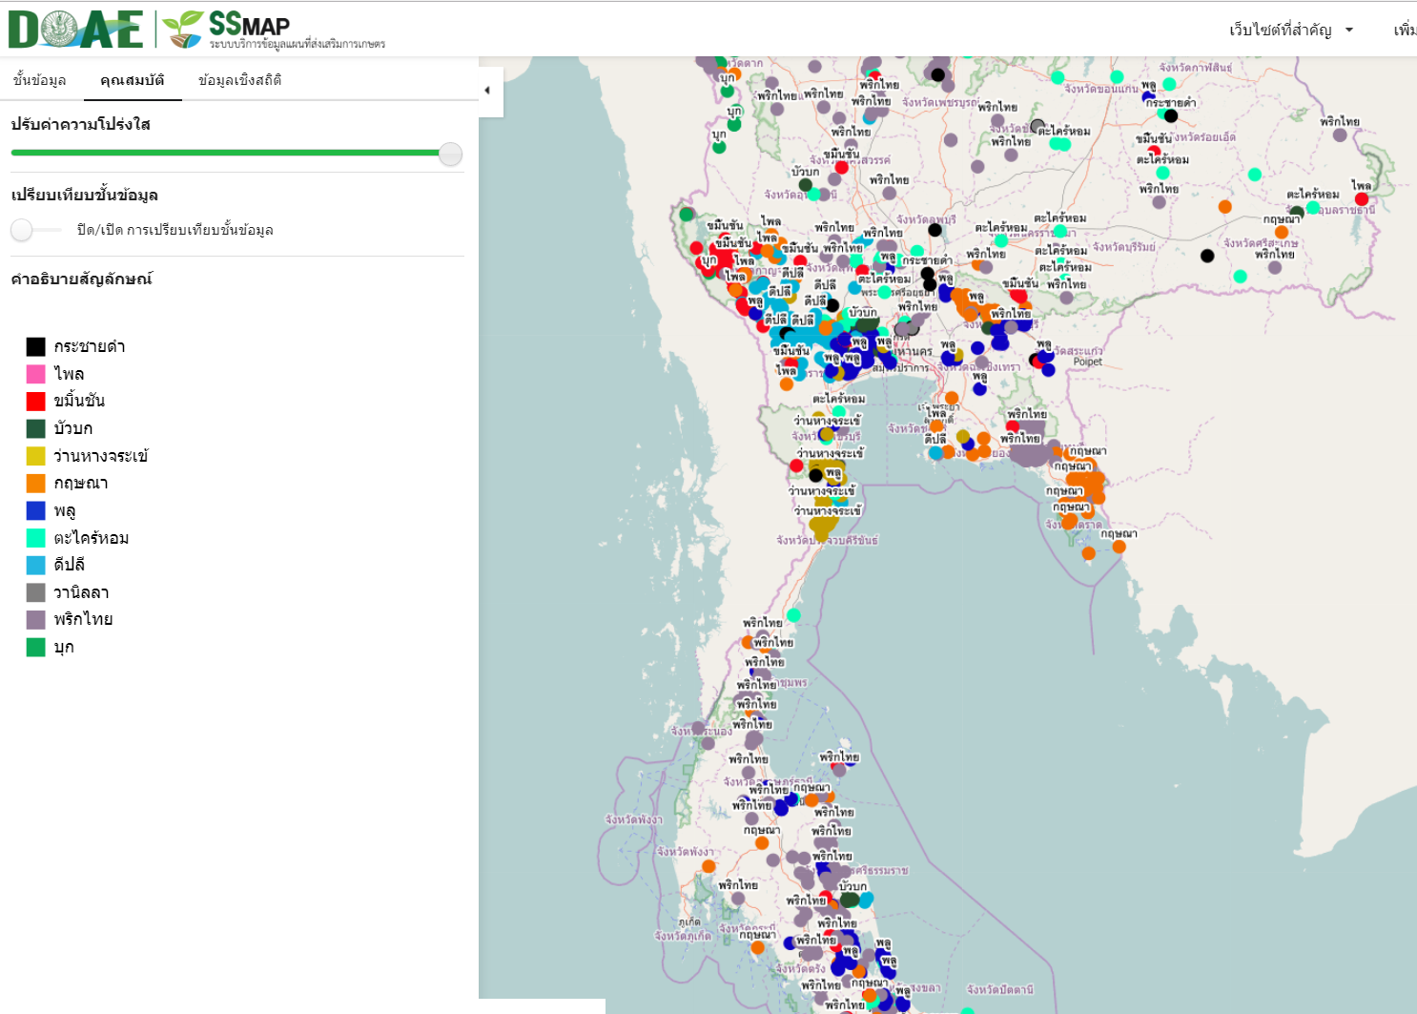
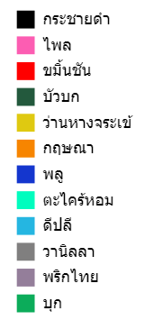
ชั้นข้อมูลแผนที่ที่ให้บริการ
8) ตำแหน่งแปลงปลูกพืชสมุนไพร

Slide 23
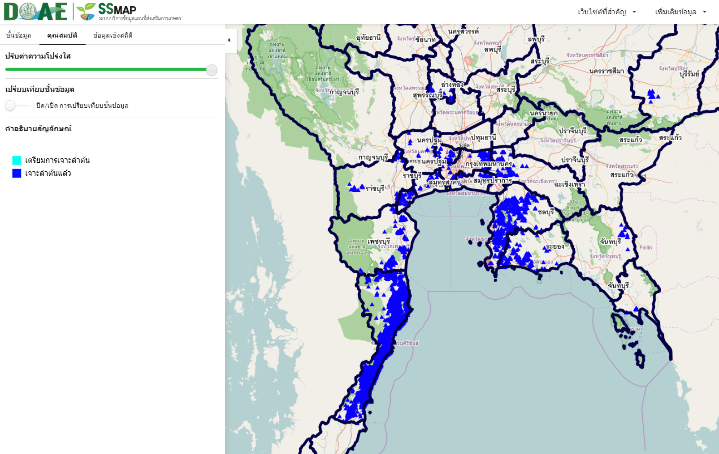
ชั้นข้อมูลแผนที่ที่ให้บริการ
9) ข้อมูลสำหรับติดตามสถานการณ์พื้นที่การเกษตร
9.1) ข้อมูลหนอนหัวดำมะพร้าวระบาด----ข้อมูลติดตามการเจาะลำต้นมะพร้าว

Slide 24
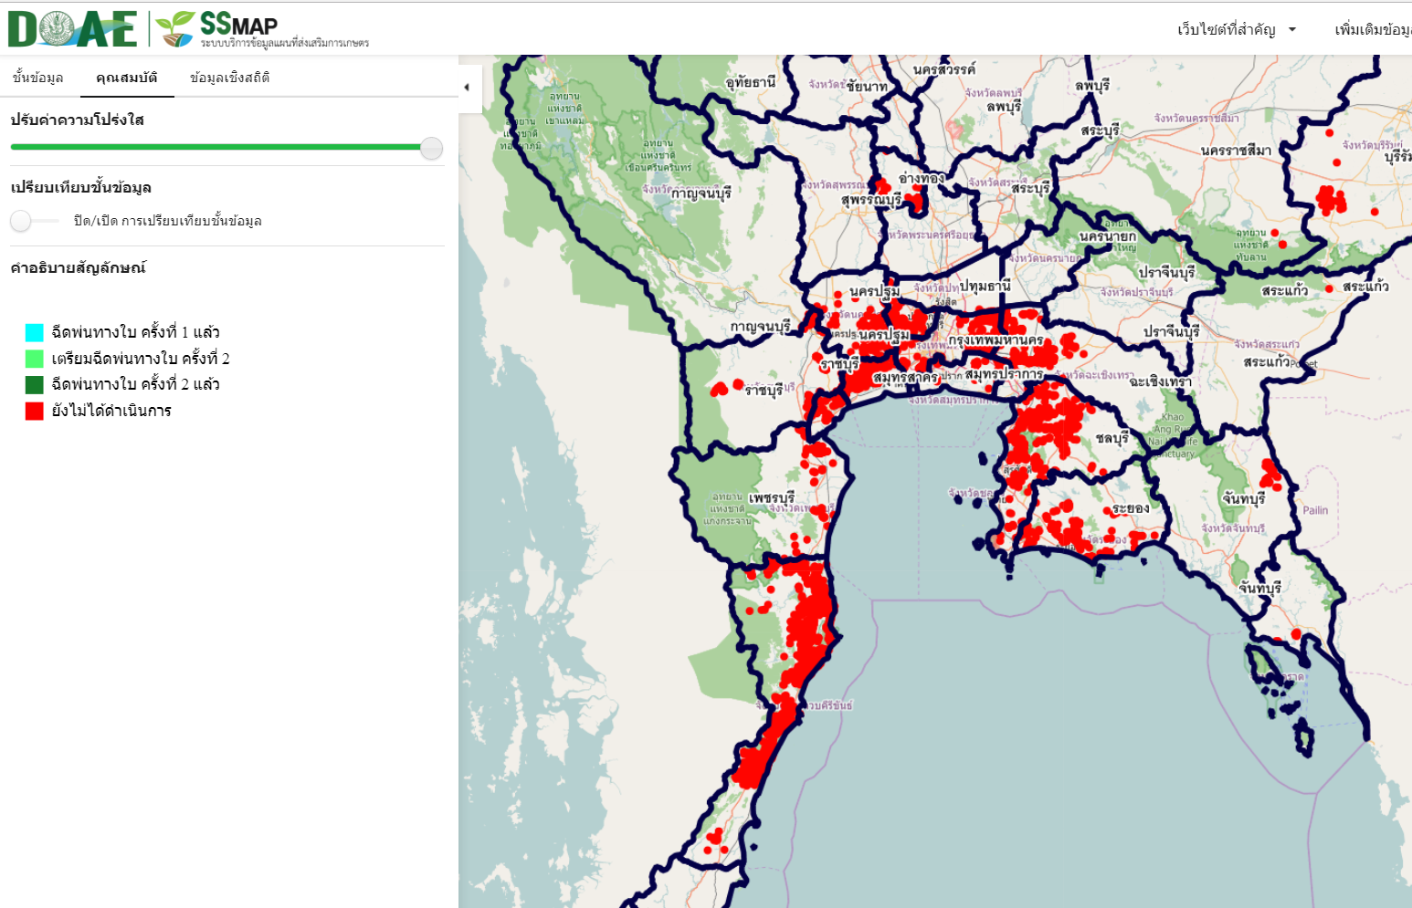
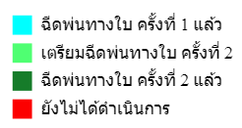
ชั้นข้อมูลแผนที่ที่ให้บริการ
9) ข้อมูลสำหรับติดตามสถานการณ์พื้นที่การเกษตร
9.1) ข้อมูลหนอนหัวดำมะพร้าวระบาด----ข้อมูลติดตามพ่นยาทางใบ

Slide 25
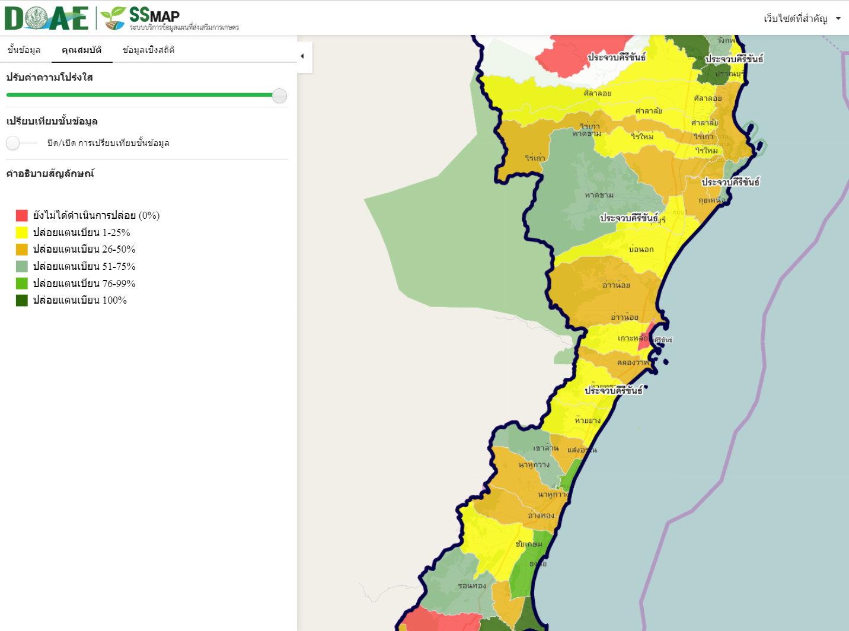
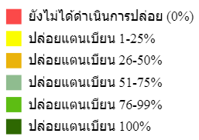
ชั้นข้อมูลแผนที่ที่ให้บริการ
9) ข้อมูลสำหรับติดตามสถานการณ์พื้นที่การเกษตร
9.1) ข้อมูลหนอนหัวดำมะพร้าวระบาด----ข้อมูลการปล่อยแตนเบียน

Slide 26
ชั้นข้อมูลแผนที่ที่ให้บริการ
9) ข้อมูลสำหรับติดตามสถานการณ์พื้นที่การเกษตร
9.2) สถานการณ์น้ำเค็มรุกพื้นที่เกษตร

Slide 27
ชั้นข้อมูลแผนที่ที่ให้บริการ
10) ที่ตั้งสำนักงาน และหน่วยงานที่เกี่ยวข้อง
ประกอบด้วย
สำนักงานส่งเสริมและพัฒนาการเกษตรเขต (สสก.)
สำนักงานเกษตรจังหวัด
สำนักงานเกษตรอำเภอ
ศูนย์ปฏิบัติการส่งเสริมและพัฒนาการเกษตร
ศูนย์เรียนรู้เพื่อเพิ่มประสิทธิภาพการผลิตสินค้าเกษตร (ศพก.)
ศูนย์จัดการดินปุ๋ยชุมชน (ศดปช.)
ศบกต.
แหล่งท่องเที่ยวเชิงเกษตรก

Slide 28
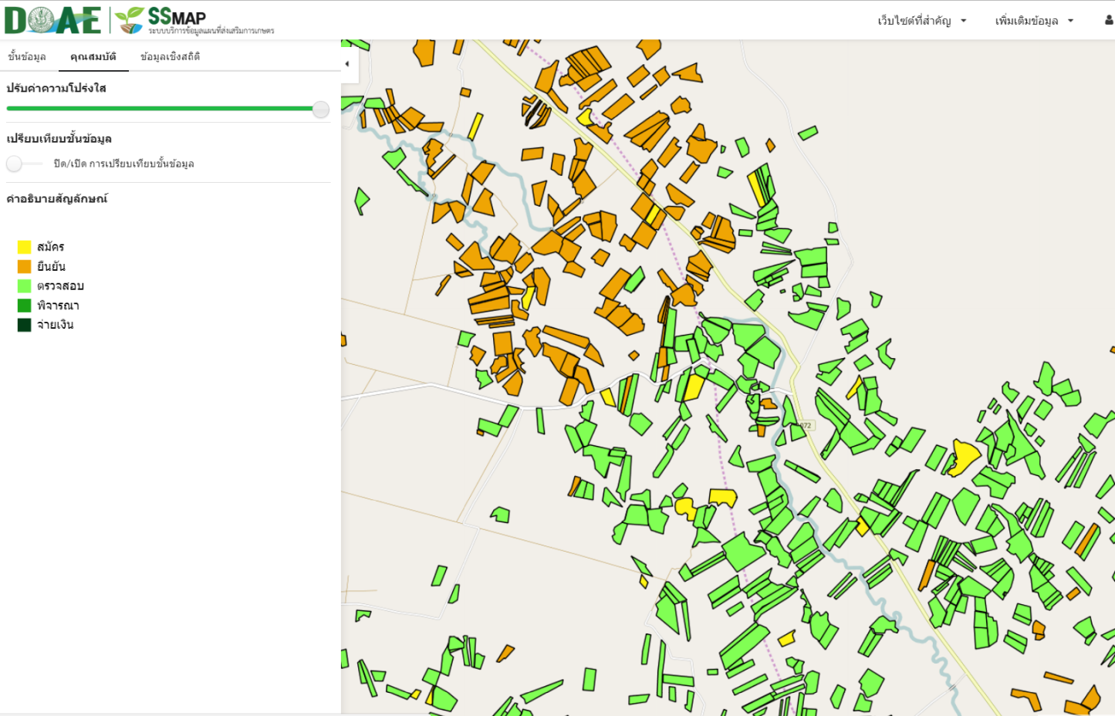
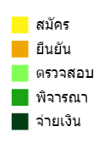
ชั้นข้อมูลแผนที่ที่ให้บริการ
11) โครงการส่งเสริมการปลูกพืช (โครงการข้าวโพดเลี้ยงสัตว์/พืชหลากหลาย)
ติดตามความก้าวหน้ารายแปลง
เกษตรกร
ในการดำเนินงานโครงการ
ส่งเสริมการปลูกพืช

Slide 29
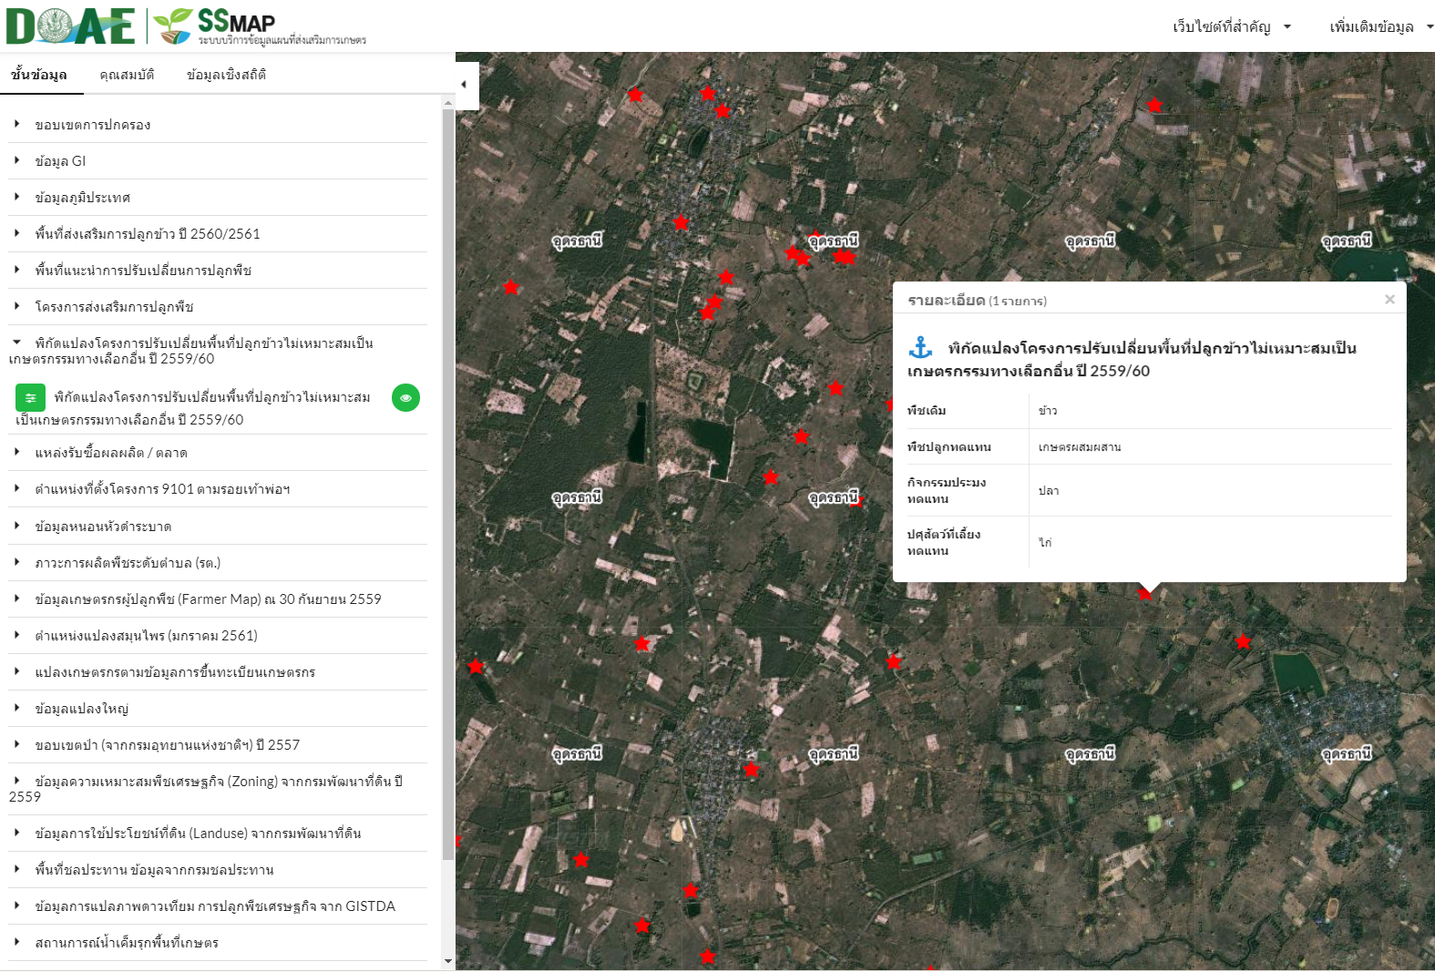
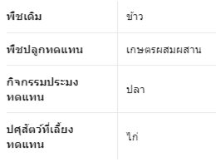
ชั้นข้อมูลแผนที่ที่ให้บริการ
12) พิกัดแปลงโครงการปรับเปลี่ยนพื้นที่ปลูกข้าวไม่เหมาะสมเป็นเกษตรกรรมทางเลือกอื่น ปี 2559/60
ตำแหน่งแปลงที่เข้าร่วมโครงการ
พร้อมรายละเอียด
สามารถนำไปซ้อนทับกับข้อมูล
ความเหมาะสมของการปลูกพืช
เศรษฐกิจ 13 ชนิด (Zoning)
ของกรมพัฒนาที่ดินได้
เพื่อตรวจสอบว่าแปลงที่เข้าร่วม
โครงการอยู่ในพื้นที่ความเหมาะสม
ระดับใด (S1 S2 S3 N)

Slide 30
ระบบบริการข้อมูลแผนที่ส่งเสริมการเกษตร
ตัวอย่างการนำไปใช้งาน

Slide 31
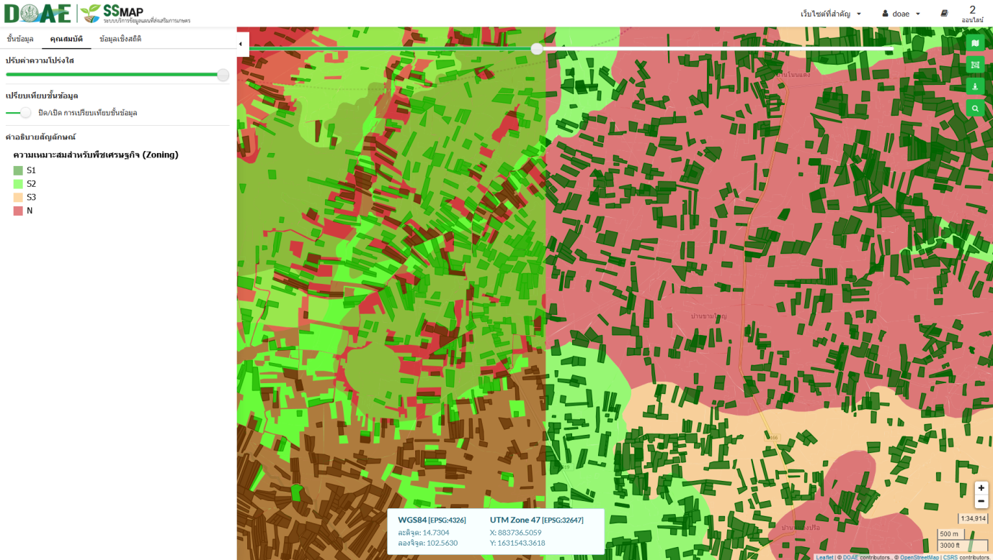
ตัวอย่างการนำไปใช้งาน
หาพื้นที่เป้าหมายปรับเปลี่ยนการปลูกพืช
ใช้การ Swipe Layer เพื่อเปรียบเทียบพื้นที่ปลูกข้าวที่อยู่ในพื้นที่ไม่เหมาะสม แต่อยู่ในพื้นที่เหมาะสมสำหรับปลูกอ้อย
แปลงเกษตรกร
เป้าหมาย

Slide 32
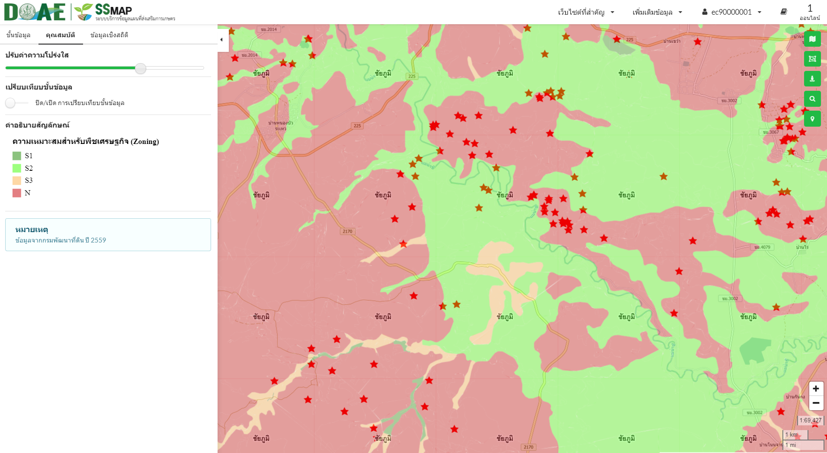
ตัวอย่างการนำไปใช้งาน
ตรวจสอบความเหมาะสมของตำแหน่งแปลงปรับเปลี่ยนการปลูกข้าว
นำตำแหน่งแปลงปรับเปลี่ยนฯ ที่เข้าร่วมโครงการ ซ้อนกับชั้นข้อมูลความเหมาะสมฯ (Zoning) ข้าว
แปลงปรับเปลี่ยน อยู่ใน S2 ข้าว ควรพิจารณาหาแปลงอื่น
แปลงปรับเปลี่ยน อยู่ใน N ข้าว

Slide 33
